Slide 1
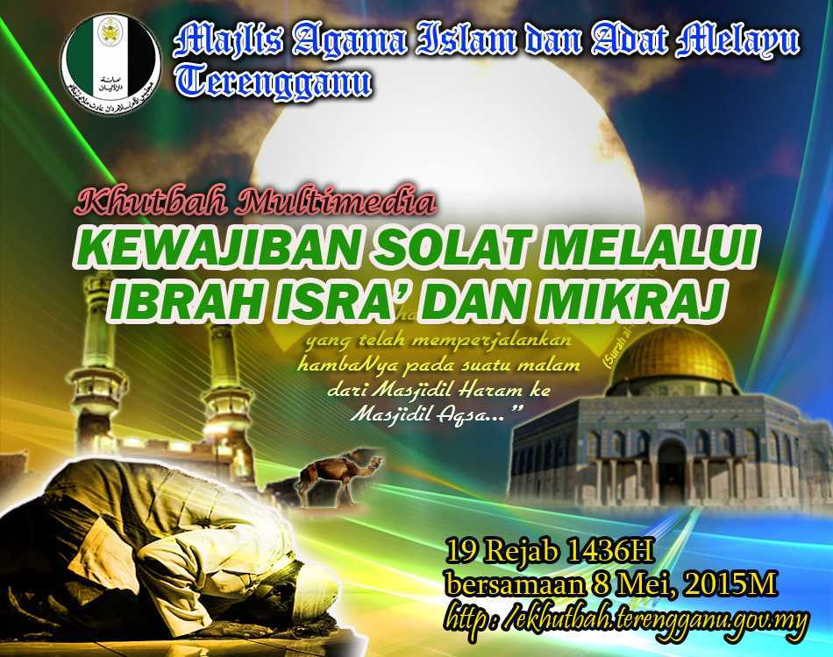

Slide 2
Pujian Kepada Allah S.W.T.
الْحَمْدُ ِللهِ
Segala puji-pujian hanya bagi
Allah S.W.T.

Slide 3
Firman Allah dalam
Surah An-Nisa’ : Ayat 103
إِنَّ الصَّلاَةَ كَانَتْ عَلَى الْمُؤْمِنِينَ كِتَابًا مَّوْقُوتًا
Sesungguhnya sembahyang itu adalah satu ketetapan yang diwajibkan atas orang-orang Yang beriman, yang tertentu waktunya.

Slide 4
Syahadah
أَشْهَدُ أَن لآ إِلَهَ إِلاَّ اللهُ وَحْدَهُ لاَ شَرِيْكَ لَهُ، وَأَشْهَدُ أَنَّ مُحَمَّدًا رَسُوْلُ الله
Dan aku bersaksi bahawa sesungguhnya tiada tuhan melainkan Allah Yang Maha Esa, tiada sekutu bagiNya dan juga aku bersaksi bahawa Nabi Muhammad SAW itu adalah hambaNya dan RasulNya.

Slide 5
Selawat Ke Atas
Nabi Muhammad S.A.W
اللَّهُمَّ صَلِّ وَسَلِّمْ عَلَى سَيِّدِنَا مُحَمَّدٍ،
وَعَلَى ءَالِهِ وَصَحْبِهِ أَجْمَعِيْنَ.
Ya Allah, cucurilah rahmat dan sejahtera ke atas Penghulu kami yang mulia Nabi Muhammad S.A.W., ke atas keluarganya dan seluruh sahabatnya.

Slide 6
Pesanan Takwa
أُوْصِيْكُمْ وَإِيَّايَ بِتَقْوَى اللهِ وَطَاعَتِهِ، فَقَدْ فَازَ الْمُتَّقُوْنَ، وَتَزَوَّدُوْا فَإِنَّ خَيْرَ الزَّادِ التَّقْوَى.
Pertingkatkan ketakwaan kita kepada Allah swt dengan cara yang sebenarnya, iaitu dengan mengerjakan segala suruhanNya dan meninggalkan segala laranganNya.

Slide 8
Peristiwa Isra Mikraj
adalah satu anugerah
Dikurniakan kepada Rasulullah SAW
Tanda keagungan dan kekuasaan
Allah Taala
Menguji kepercayaan dan keyakinan Umat manusia
Kita sebagai umat Islam, mesti yakin terhadap kehendak dan kekuasaan Allah Taala.

Slide 9
Antara peristiwa yang diperlihatkan oleh Allah Taala kepada Rasulullah SAW
Segolongan manusia memukul-mukul kepala sendiri sehingga pecah
Setiap kali kepala pecah,
ia kembali pulih.. Lalu dihantuk kembali
Jibril alaihi Salam :
“Mereka itu adalah golongan
mereka yang melalaikan solat mereka
dan mengabaikan waktunya”.

Slide 10
Kewajipan menunaikan ibadat solat
Dilaksanakan sejak kecil
Apabila seseorang kanak-kanak telah mencapai umur tujuh tahun bulan Islam maka hendaklah dilatih untuk mengerjakan solat.
Apabila dia telah mencapai umur sepuluh tahun dan jika dia masih enggan melaksanakannya, maka hendaklah dididik dengan dipukul dengan pukulan kasih sayang yang tidak mencederakannya.

Slide 11
Sabda Rasulullah SAW
مُرُوْا أَوْلاَدَكُمْ بِالصَّلَاةِ وَهُمْ أَبْنَاءُ سَبْعِ سِنِيْنَ، وَاضْرِبُوْهُمْ عَلَيْهَا وَهُمْ أَبْنَاءُ عَشْرِ سِنِيْنَ، وَفَرِّقُوْا بَيْنَهُمْ فِي الْمَضَاجِعِ.
“Suruhlah anak-anak kamu mengerjakan solat ketika anak-anak itu berumur tujuh tahun, dan pukullah mereka jika meninggalkan solat itu ketika mereka berumur sepuluh tahun dan pisahkanlah tempat tidur mereka.”
(Riwayat Al-Imam Ahmad dan Abu Daud)

Slide 12
Keistimewaan Ibadat Solat
Kewajipannya diterima secara langsung oleh Nabi Muhammad SAW
Solat yang ditunaikan dengan ikhlas dan sempurna, dapat mencegah seseorang dari melakukan perkara yang keji dan mungkar.

Slide 13
Firman Allah dalam
Surah al-Ankabut: Ayat 45
وَأَقِمِ الصَّلاَةَ إِنَّ الصَّلاَةَ تَنْهَى عَنِ الْفَحْشَآء وَالْمُنكَرِ
Dan dirikanlah solat dengan sempurna dan tekun, sesungguhnya solat itu mencegah dari perbuatan yang keji dan mungkar."

Slide 14
Masalah segelintir umat Islam
pada hari ini…
Memandang ringan dan mengabaikan solat lima waktu.
Melambat-lambatkan waktu solat sehingga luput waktu kerana lebih mementingkan urusan keduniaan.
Sengaja meninggalkan kefardhuan solat

Slide 15
Mengingkari Kefardhuan Ibadat Solat
Mengingkari kewajipan solat
Menjadi kafir dan dihukumkan murtad
Meninggalkan solat kerana bermalas-malas
Menjadi seorang yang fasik
Kita hendaklah melaksanakan ibadah solat dengan sebaik-baiknya.

Slide 16
Riwayat Ummu Salamah r.a :
أَنَّ رَسُوْلَ اللهِ صَلَّى اللهُ عَلَيْهِ وَسَلَّمَ كَانَ يَقُوْلُ فِيْ مَرَضِهِ الَّذِيْ تُوُفِّيَ فِيْهِ:الصَّلَاةَ وَمَا مَلَكَتْ أَيْمَانُكُمْ، فَمَا زَالَ يَقُوْلُهَا حَتَّى يَفِيْضَ بِهَا لِسَانُهُ.
Rasulullah saw berpesan di saat kegeringan dan kewafatan Baginda : “Jagalah solat kamu dan berbuat baiklah terhadap hamba- sahaya kamu”, Baginda mengulangi pesanan tersebut sehingga ianya menjadi percakapan utamanya. [riwayat ibn Majah]

Slide 17
Rumusan dan Harapan
Kita dapat menunaikan kefardhuan ibadat solat dengan sebaiknya
Sentiasa berharap dan bercita-cita untuk mendapat rahmat dan keampunan Allah Taala
Semoga dimasukkan kedalam syurga bersama Rasulullah SAW dan tergolong dalam golongan orang yang diredhai Allah.

Slide 18
Firman Allah dalam
Surah Al-Muddatsir: Ayat 38-47
كُلُّ نَفْسٍ بِمَا كَسَبَتْ رَهِينَةٌ. إِلاَّ أَصْحَابَ الْيَمِينِ . فِي جَنَّاتٍ يَتَسَاءلُونَ. عَنِ الْمُجْرِمِينَ. مَا سَلَكَكُمْ فِي سَقَرَ. قَالُوا لَمْ نَكُ مِنَ الْمُصَلِّينَ. وَلَمْ نَكُ نُطْعِمُ الْمِسْكِينَ. وَكُنَّا نَخُوضُ مَعَ الْخَائِضِينَ. وَكُنَّا نُكَذِّبُ بِيَوْمِ الدِّينِ. حَتَّى أَتَانَا الْيَقِينُ.

Slide 19
Maksudnya:
" Tiap-tiap diri terikat, tidak terlepas daripada (balasan buruk bagi amal jahat) yang dikerjakannya, kecuali puak kanan, (Mereka ditempatkan) di dalam syurga (yang penuh nikmat), mereka bertanya-tanya, tentang (tempat tinggal) orang-orang yang bersalah, (setelah melihat orang-orang yang bersalah itu, mereka berkata): "Apakah yang menyebabkan kamu masuk ke dalam (neraka) Saqar?" Orang-orang yang bersalah itu menjawab: "Kami tidak termasuk dalam kumpulan orang-orang yang mengerjakan sembahyang; "Dan kami tidak pernah memberi makan orang-orang miskin; "Dan kami dahulu selalu mengambil bahagian memperkatakan perkara yang salah, bersama-sama orang-orang yang memperkatakannya; "Dan kami sentiasa mendustakan hari pembalasan, "Sehinggalah kami didatangi oleh perkara yang tetap diyakini (mati)".

Slide 20
PENUTUP
بَارَكَ اللهُ ِلىْ وَلَكُمْ بِالْقُرْءَانِ الْعَظِيْمِ، وَنَفَعَنِى وَإِيَّاكُمْ بِمَا فِيْهِ مِنَ الأَيَاتِ وَالذِّكْرِ الْحَكِيْمِ، وَتَقَبَّلَ مِنِّي وَمِنْكُمْ تِلاوَتَهُ إِنَّهُ هُوَ السَّمِيعُ الْعَلِيْمُ. أَقُوْلُ قَوْلِيْ هَذَا وَأَسْتَغْفِرُ اللهَ الْعَظِيْمَ لِيْ وَلَكُمْ، وَلِسَائِرِ الْمُسْلِمِيْنَ وَالْمُسْلِمَاتِ، وَالْمُؤْمِنِيْنَ وَالْمُؤْمِنَاتِ فَاسْتَغْفِرُوْهُ، فَيَا فَوْزَ الْمُسْتَغْفِرِيْنَ، وَياَ نَجَاةَ التَّائِبِينَ.

Slide 21
Doa Antara Dua Khutbah
Aamiin Ya Rabbal Aalamin..
Tuhan Yang Memperkenankan Doa Orang-orang Yang Taat, Berilah Taufik Kepada Kami
Di Dalam Mentaatimu, Ampunilah Kepada
Mereka Yang
Memohon Keampunan.
Aamiin

Slide 23
Pujian Kepada Allah S.W.T.
الْحَمْدُ لِلَّهِ
Segala puji-pujian hanya bagi Allah S.W.T.

Slide 24
Syahadah
أَشْهَدُ أَن لآ إِلَهَ إِلاَّ اللهُ،
وَأَشْهَدُ أَنَّ مُحَمَّدًا عَبْدُهُ وَرَسُوْلُهُ
Dan aku bersaksi bahawa sesungguhnya tiada tuhan melainkan Allah, dan juga aku bersaksi bahawa Nabi Muhammad SAW itu adalah hambaNya dan RasulNya.

Slide 25
Selawat Ke Atas
Nabi Muhammad S.A.W
اللَّهُمَّ صَلِّ وَسَلِّمْ وَبَارِكْ عَلَى عَبْدِكَ وَرَسُوْلِكَ مُحَمَّدٍ وَعَلَى آلِهِ وَصَحْبِهِ وَمَنْ وَالاهُ
Ya Allah, cucurilah rahmat dan sejahtera ke atas Penghulu kami yang mulia Nabi Muhammad S.A.W., ke atas keluarganya dan seluruh sahabatnya.

Slide 26
Pesanan Takwa
يَا أَيُّهَا الَّذِينَ آمَنُواْ اتَّقُواْ اللهَ حَقَّ تُقَاتِهِ وَلاَ تَمُوتُنَّ إِلاَّ وَأَنتُم مُّسْلِمُونَ.
Wahai orang-orang yang beriman! bertaqwalah kamu kepada Allah dengan sebenar-benar taqwa, dan jangan sekali-kali kamu mati melainkan dalam keadaan Islam

Slide 27
Pesanan menyuburkan ketakwaan
Melaksanakan pengabdian diri
dalam keadaan berilmu dan yakin
Pelihara diri dari terjebak di dalam kemurkaan Allah Taala.

Slide 28
اللَّهُمَّ اغْفِرْ لِلْمُؤْمِنِيْنَ وَالْمُؤْمِنَاتِ، وَالمُسْلِمِيْنَ وَالْمُسْلِمَاتِ الأَحْيَاءِ مِنْهُمْ وَالأَمْوَات.
إِنَّكَ سَمِيْعٌ قَرِيْبٌ مُجِيْبُ الدَّعَوَات.
Ya Allah, Ampunkanlah Dosa Golongan Mu’minin Dan Mu’minaat, Muslimin Dan Muslimat, samada yang masih hidup atau yang telah mati. Sesungguhnya Engkau Maha Mendengar dan Maha Memakbulkan segala permintaan.

Slide 29
Seruan
Mengenang jasa rasul kesayangan, nabi Muhammad SAW yang berjuang membawa ajaran Islam. Selawat dan salam kepada Rasulullah s.a.w.
(Surah Al-Ahzab : Ayat 56)
“Sesungguhnya Allah Taala Dan Para MalaikatNya Sentiasa Berselawat Ke Atas Nabi (Muhammad).
Wahai Orang-orang Beriman! Berselawatlah Kamu
Ke Atasnya Serta Ucapkanlah Salam Sejahtera Dengan Penghormatan Ke Atasnya Dengan Sepenuhnya”.

Slide 30
Selawat

Slide 31
اللَّهُمَّ أَلِّفْ بَيْنَ قُلُوْبِنَا، وَأَصْلِحْ ذَاتَ بَيْنِنَا، وَاجْعَلْنَا مِنَ الرَّاشِدِيْن. اللَّهُمَّ أَحْسِنْ عَاقِبَتَنَا فِى الأُمُوْرِ كُلِّهَا، وَأَجِرْنَا مِنْ خِزْيِ الدُّنْيَا وَعَذَابِ الأَخِرَة، يَا رَبَّ الْعَالَمِيْن.
Ya Allah, lembutkanlah hati-hati kami.. perbaikilah hubungan antara kami. Dan jadilah kami golongan yang mendapat bimbingan daripadaMu.
Ya Allah.. Perelokkan kesudahan kami dalam segala hal semuanya, dan lindungilah kami daripada kehinaan di dunia dan di akhirat.
Wahai Tuhan sekalian alam..

Slide 34
رَبَّنَا ظَلَمْنَا أَنْفُسَنَا وَإِنْ لَمْ تَغْفِرْ لَنَا وَتَرْحَمْنَا لَنَكُوْنَنَّ مِنَ الْخَاسِرِيْنَ.
لآ إِلَهَ إِلاَّ أَنْتَ سُبْحَانَكَ إِنَّا كُنَّا مِنْ الظَّالِمِيْنَ. رَبَّنَا آتِنَا فِي الدُّنْيَا حَسَنَةً وَفِي الآخِرَةِ حَسَنَةً وَقِنَا عَذَابَ النَّارِ. وَصَلَّى اللهُ عَلىَ سَيِّدِنَا مُحَمَّدٍ وَعَلىَ آلِهِ وَصَحْبِهِ وَسَلَّمْ. وَالْحَمْدُ للهِ رَبِّ الْعَالَمِيْنَ.
Ya Allah …
Kami Telah Menzalimi Diri Kami Sendiri
Dan Sekiranya Engkau Tidak Mengampunkan Kami Dan Merahmati Kami Nescaya Kami Akan Menjadi Orang Yang Rugi.
Tiada Tuhan Melainkan Engkau Maha Suci Engkau Sesungguhnya Kami Di Kalangan Orang-orang
Yang Menzalimi Diri.
Ya Allah…
Kurniakanlah Kepada Kami Kebaikan Di Dunia Dan Kebaikan Di Akhirat Serta Hindarilah Kami Dari Seksaan Neraka.

Slide 35
Wahai Hamba-hamba Allah….
Sesungguhnya ALLAH menyuruh berlaku adil, dan berbuat kebaikan, serta memberi bantuan kepada kaum kerabat dan melarang daripada melakukan perbuatan-perbuatan keji dan mungkar serta kezaliman. Ia mengajar kamu (dengan suruhan dan larangannya ini) supaya kamu mengambil peringatan mematuhinya.

Slide 36
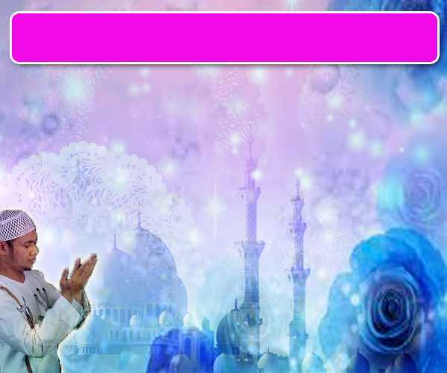
Maka Ingatlah Allah Yang Maha Agung
Nescaya Dia Akan Mengingatimu
Dan Bersyukurlah Di Atas Nikmat-nikmatNya Nescaya Dia Akan Menambahkan Lagi Nikmat Itu Kepadamu, dan Pohonlah
Dari Kelebihannya, Nescaya Akan Diberikannya Kepadamu. Dan Sesungguhnya Mengingati Allah Itu Lebih Besar (Faedah Dan Kesannya) Dan (Ingatlah) Allah Mengetahui Apa Yang Kamu Kerjakan.

Slide 37
